Slide 1
キャスト
C++の型のキャストにはいくつか種類があります。
簡単な例で練習します。
■これまでのキャスト
DrawGraph((int)posX, ・・・)
これまでは変数名の前にかっこ書きで型キャストしてました。

Slide 2
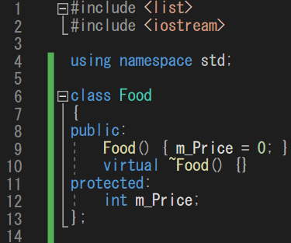
キャスト
Main.cppを書きます。（その１）

Slide 3
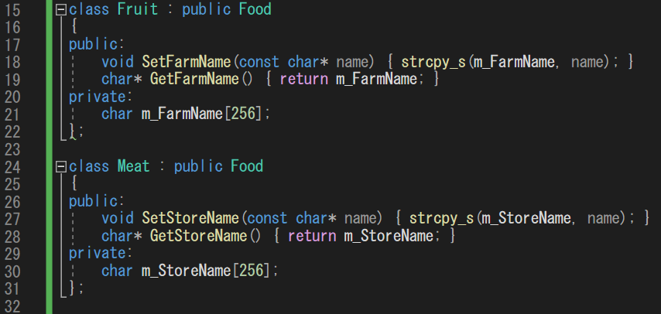
キャスト
Main.cppを書きます。（その２）

Slide 4
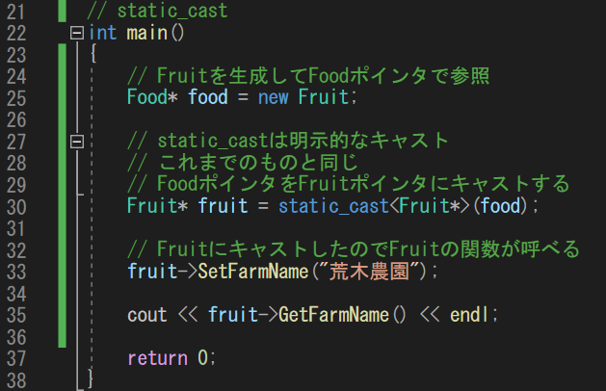
キャスト
Main.cppを書きます。（その３）

Slide 5
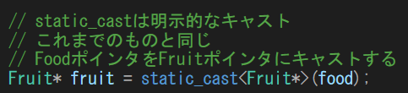
キャスト
static_castはキャストしますよ！！と明示的にキャストするときに使います。
機能としてはこれまでのキャストと同じです。
今回のように派生クラスの関数が呼びたくなった時に
使うこともあります。

Slide 6
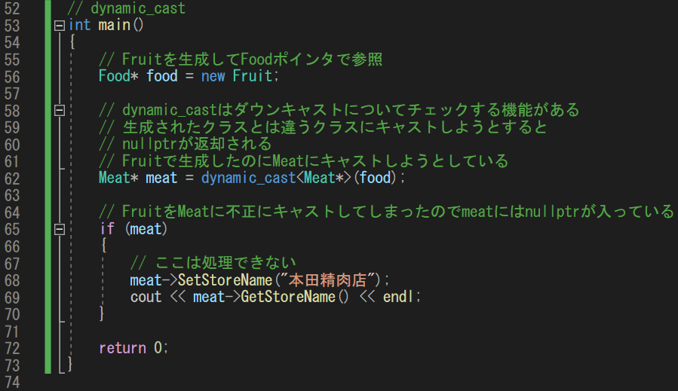
キャスト
続いて、新しくmain関数を書きます。

Slide 7
キャスト
dynamic_castはダウンキャストに対してチェックする機能があります。
今回のように、参照しているものとは別のクラスにキャストしようとすると、
不正なキャストとしてnullptrを返却します。
■用語集
ダウンキャスト ：基底クラスから派生クラスにキャストすること
アップキャスト ：派生クラスから基底クラスにキャストすること
nullptr ：nullポインタとして使うことができる。0のようなもの。

Slide 8
キャスト
dynamic_castはチェック機能もあるので便利に見えますが、
そもそも、生成した時とは別のクラスにキャストすること自体が、
プログラムの書き間違えや設計ミスの可能性が高いです。
意図的に使うことはあまりないと思いますので、
使う前に、これまでの実装を見直しましょう。

Slide 9
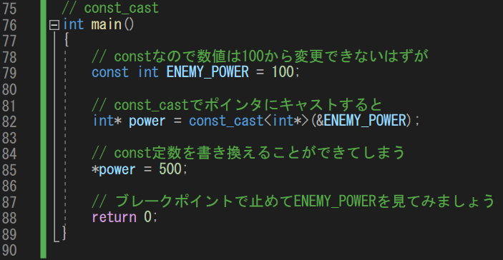
キャスト
続いてmain関数を新しく書きます。

Slide 10

キャスト
const_castはconstがついた定数のアドレスを
変数ポインタにキャストすることができます。
これにより、定数の値を書き換えることができてしまいます。
定数は書き換わらない前提の数値なので、
基本的に使うことはありません。

Slide 11
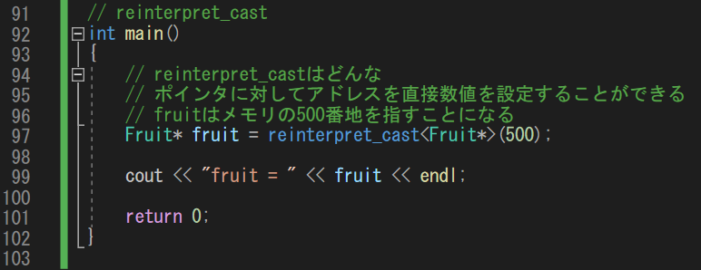
キャスト
続いてmain関数を新しく書きます。

Slide 12
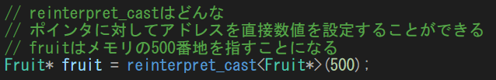
キャスト
reinterpret_castは数値の値をそのままアドレスとしてキャストします。
使いどころは少ないです。
■使いどころ
int型のデータをfstreamのwrite関数で出力するとき
（のちほど授業で学習します）

Slide 13
キャスト
以下にまとめます。
■static_cast
これまでと同じように使えるキャスト。
■dynamic_cast
ダウンキャストのチェック機能はあるが、
キャストできなかった時の処理を意図的に作ることは実装がまずい可能性大
■const_cast
定数を無理やり書き換えるものなので使わない
■reinterpret_cast
ファイル操作以外ではほぼ使わない

